Slide 1
Уравнение состояния нейтронной материи
в модели Составного кваркового мешка
М.И. Криворученко
ИТЭФ, Москва
M.I.K., Phys. Rev. C, 82, 018201 (2010)
M.I.K., Phys. Rev. C, 84, 015206 (2011)
М.И.К., Письма в ЭЧАЯ (2017), в печати.
Аналитичность и унитарность в модели СКМ
КДД полюса, ассоциированные с примитивами Джаффе-Лоу
Конверсия «примитив-резонанс» и узкие дибарионы
Сверхпроводимость, EoS нейтронной материи
Семинар БЛТФ, ОИЯИ
Дубна, 14 июня 2017

Slide 2
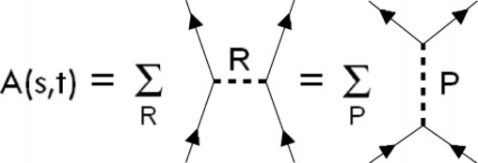

Introduction
?
NN interaction models:
t-channel vs. s-channel
_
Exchange of qq-mesons Lee-Dyson model,
Yukawa mechanism QCB model:
Exchange of 6q-primitives
95% of the market
R,P
/
R,P
R,P
R,P
These two mechanisms may appear mutually exclusive or dual to each other.

Slide 3
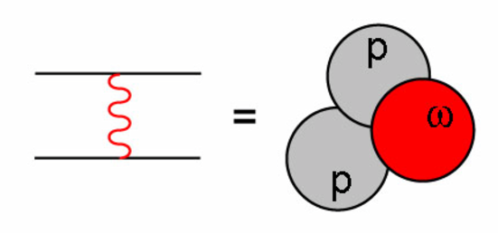
Motivation for an s-channel NN interaction model
No free space in nuclei
for t-channel meson exchange:
The sphere of radius r is empty, the nearest neighbor is
located in dV = 4π r²dr
Holzmark distribution:

Slide 4
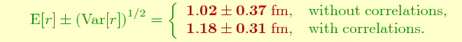
Motivation for an s-channel NN interaction model
No free space in nuclei
for t-channel meson exchange:
The sphere of radius r is empty, the nearest neighbor is
located in dV = 4π r²dr
Holzmark distribution:

Slide 5
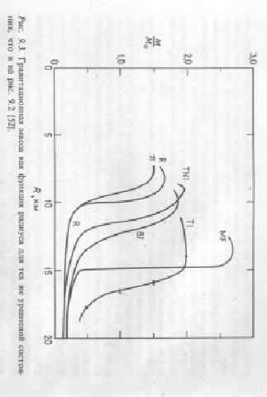
Motivation for an s-channel NN interaction model
Neutron stars with mass 2M are observed
² Soft EoS of t-channel OBE models are excluded,
P. B. Demorest et al., Nature 467, 1081 (2010).
J. Antoniadis et al., Science 340, 448 (2013).
in particular
pion/kaon condensate EoS
Reid soft core model
for NN interaction potential
All earlier hyperon EoS
S. L. Shapiro and S. A. Teukolsky,
Black Holes, White Dwarfs, and
Neutron Stars, (Cornell U., N. Y., 1983)

Slide 6
hyperons effect on Masses of neutron stars
At high density the production of hyperons becomes
energetically favorable:
V. A. Ambartsumyan and G. S. Saakyan, Astron. Zh. 37, 193 (1960).
In the EoS based on the Reid soft core model, the inclusion of hyperons drops the maximum mass of neutron stars
from 1.6 M down to 1.4 M.
V. R. Pandharipande, R. A. Smith, Nucl. Phys. A237, 507 (1975).

Slide 7
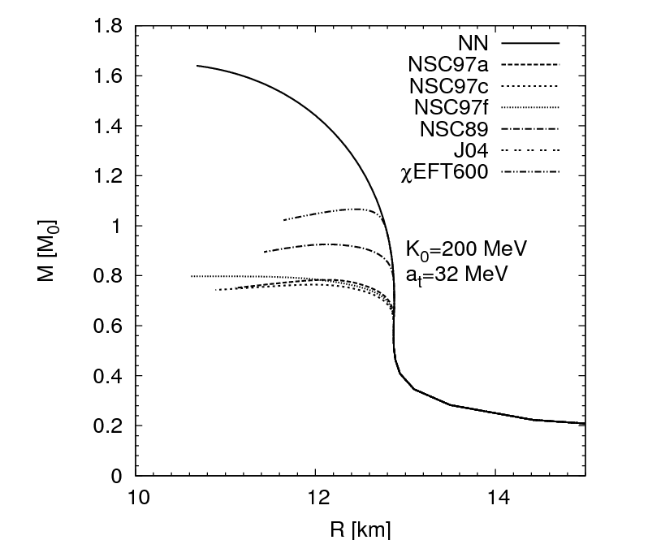
hyperons effect on Masses of neutron stars
DBHF model with hyperons from:
H. Djapo, B.-J. Schaefer and J. Wambach, Phys. Rev. C81, 035803 (2010)
?!

Slide 8
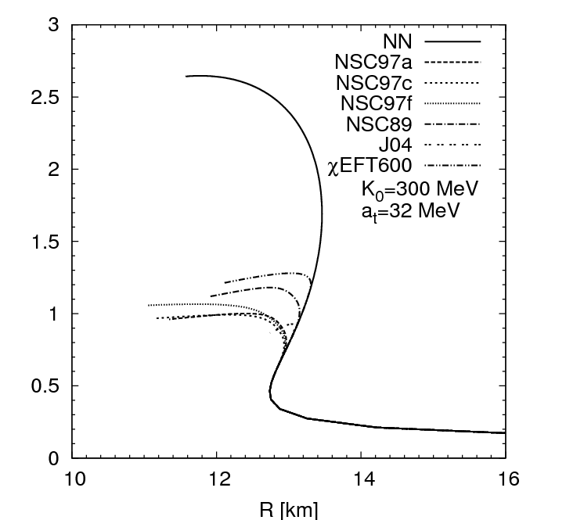
hyperons effect on Masses of neutron stars
DBHF model with hyperons from:
H. Djapo, B.-J. Schaefer and J. Wambach, Phys. Rev. C81, 035803 (2010)
?!

Slide 9
Possible reasons of low masses of the hyperon stars:
Inadequacy of OBE models of nuclear matter at high densities
Poor knowledge of the interaction forces between hyperons
Missing contribution of new exotic particles - WILBs

Slide 10
Possible reasons of low masses of the hyperon stars:
Inadequacy of OBE models of nuclear matter at high densities
Poor knowledge of the interaction forces between hyperons
Missing contribution of new exotic particles - WILBs
No free space in nuclei
for t-channel meson exchange:

Slide 11
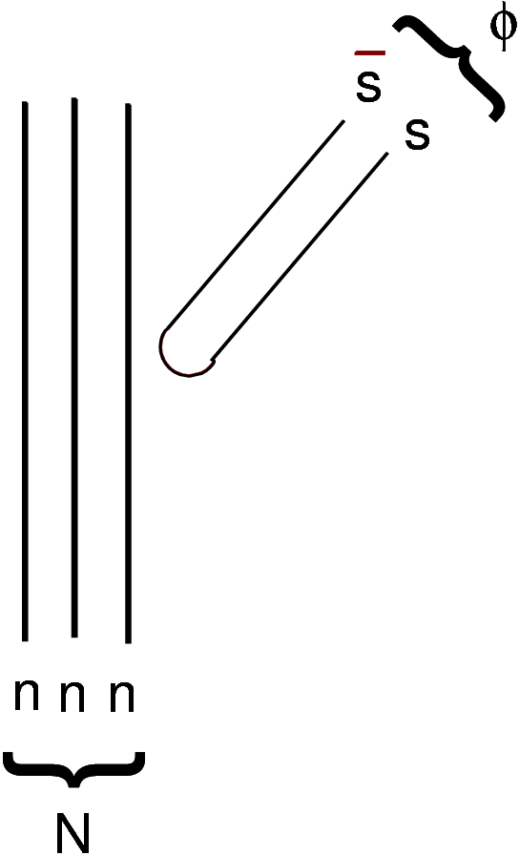
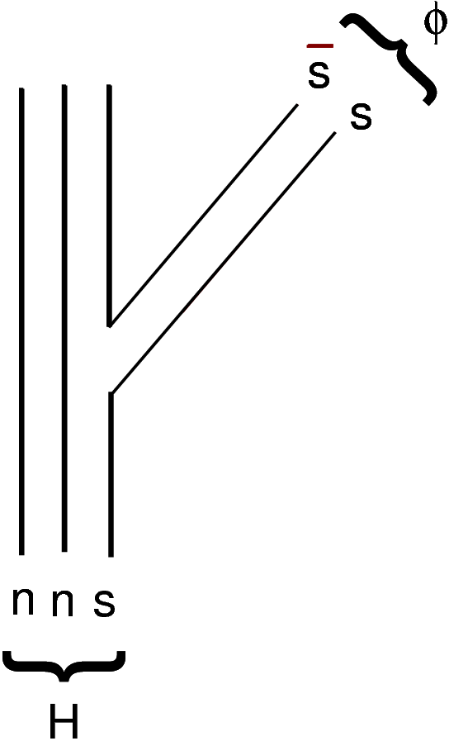
Possible reasons of low masses of the hyperon stars:
Inadequacy of OBE models of nuclear matter at high densities
Poor knowledge of the interaction forces between hyperons
Missing contribution of new exotic particles - WILBs
φ(1020)-meson subjected to the OZI rule
is appropriate to make a stiff EoS
NNφ coupling is small
HHφ coupling is large
more repulsion

Slide 12
Possible reasons of low masses of the hyperon stars:
Inadequacy of OBE models of nuclear matter at high densities
Poor knowledge of the interaction forces between hyperons
Missing contribution of new exotic particles - WILBs
A quantitative analysis of the φ(1020)-meson role
R. Lastowiecki, D. Blaschke, H. Grigorian and S. Typel, Acta Phys. Polon. Supp. 5, 535 (2012)
S. Weissenborn, D. Chatterjee, and J. Schaffner-Bielich, Phys. Rev. C 85, 065802 (2012)
confirmed our conjecture about its influence on EoS
M.I.K., F. Simkovic, Amand Faessler, Phys. Rev. D 79, 125023 (2009).

Slide 13
Possible reasons of low masses of the hyperon stars:
Inadequacy of OBE models of nuclear matter at high densities
Poor knowledge of the interaction forces between hyperons
Missing contribution of new exotic particles - WILBs
The effect of a vector boson on the energy density:
Vector WILBs cf. ω-mesons Scalar WILBs cf. σ-mesons

Slide 14
Possible reasons of low masses of the hyperon stars:
Inadequacy of OBE models of nuclear matter at high densities
Poor knowledge of the interaction forces between hyperons
Missing contribution of new exotic particles - WILBs
Constraints on the coupling strength with nucleons g ²/(4π) and the mass μ (α_{G} and λ):
1 - S. K. Lamoreaux, Phys. Rev. Lett. 78, 5 (1997).
2 - R. S. Decca et al., Phys. Rev. Lett. 94, 240401 (2005).
3 - V. M. Mostepanenko et al., J. Phys. A41, 164054 (2008).
4 - M. Bordag et al., Phys. Lett. A187, 35 (1994).
5, 10 - Yu. N. Pokotilovski, Phys. Atom. Nucl. 69, 924 (2006),
R. Barbieri, T. E. O. Ericson, Phys. Lett. B57, 270 (1975)
6 - V. V. Nesvizhevsky, G. Pignol, K. V. Protasov,
Phys. Rev. D77, 034020 (2008).

Slide 15
Possible reasons of low masses of the hyperon stars:
Inadequacy of OBE models of nuclear matter at high densities
Poor knowledge of the interaction forces between hyperons
Missing contribution of new exotic particles - WILBs
Neutron stars with WILBs:
D. H. Wen, B. A. Li, and L. W. Chen,
PRL 103, 211102 (2009).
M.I.K., F. Simkovic, A. Faessler,
PRD 79, 125023 (2009).

Slide 16
Possible reasons of low masses of the hyperon stars:
Inadequacy of OBE models of nuclear matter at high densities
Poor knowledge of the interaction forces between hyperons
Missing contribution of new exotic particles - WILBs
What about EoS in s-channel
exchange models?

Slide 17
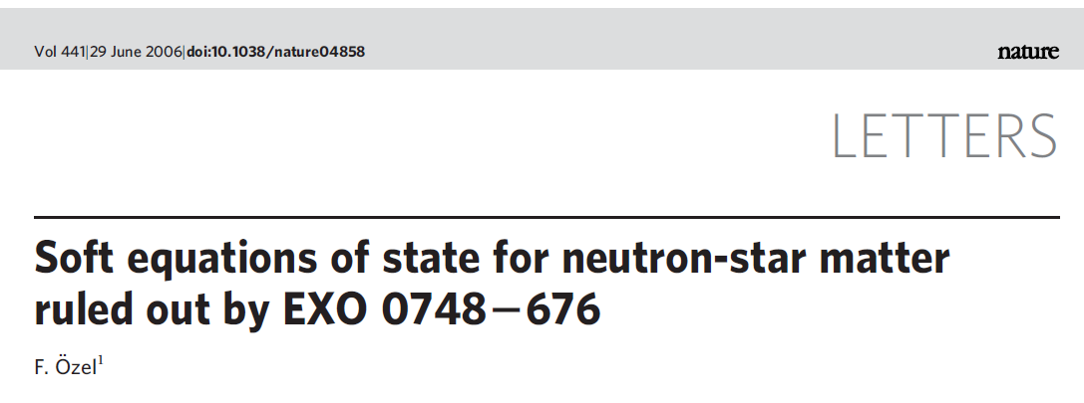
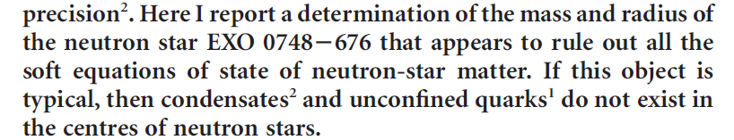
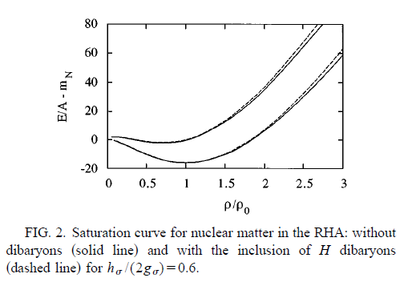
Remark about exotic states of nuclear matter:
In MF new degrees of freedom
soften EoS
Beyond MF this is not true:
Amand Faessler, A.J. Buchmann, M.I.K., Phys. Rev. C 56, 1576 (1997)

Slide 18
Introduction
?
What about EoS in s-channel
exchange models?

Slide 19
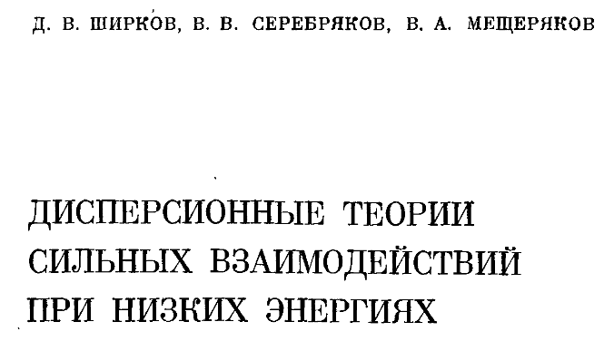
Introduction - history
?
Analyticity and unitarity for amplitudes lead to the Low scattering equation
Low (1955)
CDD poles as ambiguities in solutions to the Low scattering equation - Castillejo, Dalitz, Dyson (1956)
To clarify the physical meaning of the CDD poles, Dyson constructed a model that demonstrates the relationship of the CDD poles to bound states and resonances
Dyson (1957)
Notes:
Мне хотелось бы начнать с истории вопроса. В 50-е годы активно изучались аналитические свойства амплитуд рассеяния, и некоторое время существовала надежда на то, что условий аналитичности и унитарности будет достаточно для полного восстановления амплитуд. Уравнение Лоу - это дисперсионное соотношение для амплитуды рассеяния, которое учитывает унитарность. Решая это уравнение, Кастильехо, Далитц и Дайсон обнаружили неоднозначности, которые получили название полюсов КДД. Физический смысл этих полюсов прояснил Дайсон, который построил модель, одну из версий модели Ли, в которой КДД полюса отвечают связанным состояниям и резонансами.
Данные работы хорошо известны, однако, проделанный в них анализ охватывает те системы, где доминирует притяжение. Это видно из простого факта, что связанные состояния и резонансы существуют в потенциалах, где есть притяжение.
Мы рассматриваем системы с конечным числом полюсов S матрицы. Этому условию соответствуют сингулярные потенциалы нулевого радиуса. Какие из них притягивающие, а какие отталкивающие решить очень трудно, для этого надо уметь раскрывать сингулярность, но по поведению фаз мы всегда можем определить: Если фаза растет, - это притяжение, если падает – это отталкивание. Системы, рассмотренные Кастильехо, Далитцем и Дайсоном и ранее Лоу, генерируют растущие с энергией фазы.
Наша задача состоит в том, чтобы распространить анализ, проделанный Кастильехо, Далитцем и Дайсоном, на системы, где есть как притяжение, так и отталкивание, имея в виду задачи нуклон-нуклонного рассеяния, в которых фазы рассеяния могут расти и убывать. Поэтому мы ищем ответы на вопросы:
- Какие новые особенности у амплитуд в системах, где есть отталкивание?
- Что происходит с КДД полюсами?
- С какими новыми объектами связаны КДД полюса?
За короткое время дедуктивно изложить материал невозможно, поэтому на поставленные вопросы уместно ответить сразу:
- Аналитические свойства амплитуд не изменяются. Однако появляются новые нули амплитуды на унитарном разрезе. В этих нулях производная амплитуды имеет знак, обратный к тому, который был ранее. Нули аналитической функции также важны, как и полюса. Поэтому хотя аналитические свойства не изменяются, что-то важное происходит. В данном случае в уравнении Лоу, например, новые нули, связанные с отталкиванием, генерируют в правой части уравнения добавочные полюсные члены.
- С КДД полюсами ничего не происходит. Они по-прежнему описывают неоднозначности.
- Новые объекты, с которыми связаны КДД полюса в случае отталкивания, – это примитивы, о которых мы раньше упоминали.

Slide 20
Introduction - history
?
Analyticity and unitarity for amplitudes lead to the Low scattering equation
Low (1955)
CDD poles as ambiguities in solutions to the Low scattering equation - Castillejo, Dalitz, Dyson (1956)
To clarify the physical meaning of the CDD poles, Dyson constructed a model that demonstrates the relationship of the CDD poles to bound states and resonances
Dyson (1957)

Slide 21
Introduction - history
?
Analyticity and unitarity for amplitudes lead to the Low scattering equation
Low (1955)
CDD poles as ambiguities in solutions to the Low scattering equation - Castillejo, Dalitz, Dyson (1956)
To clarify the physical meaning of the CDD poles, Dyson constructed a model that demonstrates the relationship of the CDD poles to bound states and resonances
Dyson (1957)
Lee-Dyson model
is a model for systems
with ATTRACTION
where is
REPULSION?

Slide 22

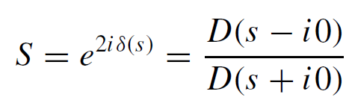
Introduction - history
?
P matrix method for identifying exotic multiquark states with
primitives «элементарный»
that appear as poles of the P matrix
rather than the S matrix:
Jaffe and Low (1979)

Slide 23
Introduction - history
?
P matrix method for identifying exotic multiquark states with
primitives «элементарный»
that appear as poles of the P matrix
rather than the S matrix:
Jaffe and Low (1979)
Physical meaning of primitives?

Slide 24
S-matrix poles in t- and s-channel exchange models
V →V+δV
k
Bound states →
→
Virtual states →
←Resonances
→
Bound states - Virtual states - Resonances conversion
e.g. Hydrogen atom Increased g_{πNN}
in electric field in the pp ¹S₀ channel

Slide 25
S-matrix poles and zeros in s-channel exchange model
V →V+δV
k
zero →
Primitive

Bound states →
Virtual states →
pole →
←Resonances

Slide 26
S-matrix poles, zeros and a primitive
in a t-channel exchange model
V →V+δV
k
Primitive in a t-channel model:
A(s_{p})=0 & A‘(s_{p})<0.
Primitive

The same old Bound states- Virtual states- Resonances conversion
but primitives do not mix ..

Slide 27
P matrix method for identifying exotic multiquark states with
primitives
that appear as poles of the P matrix rather than the S matrix:
Jaffe and Low (1979)
A dynamical model of the P matrix was developed and applied to the description of NN scattering
Simonov (1981)
CDD poles correspond to resonances, bound states, and primitives
Dyson-Lee model
resonances
bound states
attraction
CDD poles
primitives
repulsion
QCB model
M.I.K. Phys. Rev. C 82, 018201 (2010)

Slide 28
QCB model through diagrams
Two-body SCATTERING:
The 2-body Green’s function:
Compound state propagator:
Analyticity = Yes, elastic unitarity = Yes, crossing symmetry = No

Slide 29
?
QCB model through diagrams
One starts from the scattering of two particles, e.g., a nucleon and a pion. A nucleon can absorb a pion and can turn into an excited compound state.
The scattering amplitude
from unitarity

Slide 30
?
QCB model through diagrams
D function of the process:
The poles of
are the CDD poles
tg
where, in the relativistic notations,
ctg
Masses of compound states
form factor
α
phase space

Slide 31
?
QCB model through diagrams
The D function constructed in such a way is the generalized R function. The S matrix has the form
At the CDD poles
the slope of the phase is positive. By expanding the D function around , one finds

Slide 32
The Dyson model applies to systems with attraction where scattering phase shifts increase with increasing energy
compound state - resonance
Resonances drive the phase shift up
π
CDD pole
0
CDD pole
CDD pole = zero phase with a positive slope

Slide 33
?
QCB model through diagrams
The nucleon-nucleon phase shifts, conversely, decrease with increasing energy and provide evidence for a repulsion.
!
Low (1955)
Castillejo, Dalitz, Dyson (1956)
Dyson (1957)
attraction
Simonov (1981)
attraction & repulsion
!
Notes:
Выход из создавшейся трудности.
В работах Лоу, Кастильехо, Далитца и Дайсона предполагалось, что мнимая часть D функции строго положительна. Если это условие ослабить, требуя неотрицательности мнимой части D функции, то мы придем к модели составного кваркового мешка. Мнимая часть D это произведение фазового объема на формфактор. Фазовый объем положителен, но нет причин, по которым формфактор в вершине не мог бы обратиться в нуль. В отдельных точках на вещественной оси условие строгой положительности мнимой части D может нарушаться.
Кажется, что модификация мнимой части на множестве меры нуль не может иметь серьезных последствий, однако условие неотрицательности позволяет включить отталкивание и фактически удвоить число систем, которые можно моделировать.
Строго говоря, утверждать про множество меры нуль – это преувеличение. Все результаты, включая отталкивание, можно получить в модели Дайсона-Ли в пределе, когда ширина резонанса стремится к нулю. Здесь следует использовать условие, что фаза рассеяния определена по модулю пи, значит, на бесконечно узких резонансах скачки фазы на величину пи не наблюдаемы. Когда фаза на бесконечно узких резонансах продолжается по непрерывности, имеем модель Симонова-Ли. Вокруг каждого нуля s_{p} на втором римановом листе есть достаточно малая окрестность, куда этот ноль можно сдвинуть, не изменяя физических следствий с заданной точностью.
Обращение в нуль мнимой части является необходимым, но недостаточным условие существования примитивов. В общем случае надо искать нули D функции. В ноль должны обращаться одновременно и вещественная, и мнимая части. Если в системе есть отталкивание, можно сразу предсказать, что некоторые нули D функции должны лежать на унитарном разрезе.

Slide 34
If for real , the phase crosses the level
with a negative slope. This can be verified by expanding around :
In potential scattering, a negative slope of the phase shift is associated with a repulsion
compound state
- primitive
0
0
CDD pole
Notes:
Можно показать в общем случае, что на вещественной оси, где D функция обращается в нуль, фаза обращается в нуль, причем наклон отрицательный. Отрицательный наклон фазы соответствует отталкиванию. Таким образом, сигнатура совершенно простая. Если фаза пересекает нуль с положительным наклоном, это КДД полюс. Если с отрицательным наклоном, это - примитив.
Эквивалентно, если ноль D функции лежит на унитарном разрезе, - это примитив. Если на втором римановом листе – это резонанс. Если на первом листе ниже порога, - это, как обычно, связанное состояние.
Мы видим, что нули D функции на вещественной оси двигают фазу вниз, имитируя отталкивание, а отвечающие им КДД полюса двигают фазу вверх, имитируя притяжение. В такой модели возможно притяжение и отталкивание.

Slide 35
D-FUNCTION ZEROS IN THE COMPLEX s-PLANE
Compound states 1, 2, and 3 move to new positions:
bound state, primitive, and resonance.
A pair of the CDD poles that squeezes compound state 2 of the primitive type is shown by arrows.
QCB model applies to systems with attraction and repulsion
Notes:
Более подробно соответствие компаунд состояний и связанных состояний, примитивов и резонансов поясняется на этом рисунке. 1, 2, 3 – компаунд состояния, положение которых соответствует их массе. Жирная линия – это унитарный разрез.
Теперь мы включаем связь с континуумом. Полюса S матрицы, которые раньше находились в точках 1, 2, 3 комплексной s плоскости, занимают новые позиции. «Один» становится связанным состоянием, он занял положение ниже порога, «два» – сдвинулся, но остался лежать на унитарном разрезе, значит, стал примитивом, «три» сдвинулся на второй лист римановой поверхности, стал резонансом.
Пара КДД полюсов, которая зажимает компаунд состояние примитивного типа, показана стрелками. Напомню, что компаунд состояния и полюса КДД чередуются между собой, поэтому между любыми жду двумя КДД полюсами находится компаунд состояние и наоборот, за исключением крайних точек.
При включении взаимодействия с континуумом модифицируется функция P. КДД полюса связаны с функцией L, поэтому они остаются на своих местах. Также не изменяются массы компаунд состояний. Кроме того, массы примитивов и КДД полюса связаны с фазами рассеяния, поэтому они модельно независимы.

Slide 36
NN scattering S-wave phase shifts and D functions
versus the proton kinetic energy
?
compound state
- primitive
compound state
- primitive
M.I.K., Phys. Rev. C 82, 018201 (2010)
Notes:
Здесь показаны фазы NN рассеяния в s волне. Мы видим поведение фаз, характерное для примитивов, – пересечение нулевого уровня с отрицательным наклоном.
Отдельные точки - это эксперимент, сплошная черная кривая – это мой фит, синяя сплошная – это старый фит в модели составного кваркового мешка. КДД полюса лежат много правее.
Нижние графики показывают поведение D функции. Там, где фаза обращается в нуль, D функция обращается в нуль, причем ее мнимая часть имеет нуль второго порядка, вещественная часть - нуль первого порядка. Мнимая часть D функции остается всюду неотрицательной. В канале ³S₁ D функция имеет один нуль ниже порога, это - связанное состояние, дейтрон. В синглетном канале D функция не имеет нулей на физическом листе.

Slide 37
NN scattering P-wave phase shifts
versus the proton kinetic energy
?
no primitives
no primitives
compound state
= primitive
CDD pole
M.I.K., D.K. Nadyozhin, T.L. Rasinkova, Yu.A. Simonov, M.A. Trusov, and A.V. Yudin, Phys. At. Nucl. 74, 371 (2011)
Notes:
В P волне ситуация немного другая. В каналах 1Р1 и 3Р1 фазы не пересекают нулевой уровень. В данной области энергий нет никаких указаний на существование компаунд состояний. Поведение фазы в канале 3Р0 напоминает S волновое рассеяние. Здесь мы видим примитив, а также теоретический КДД полюс при высокой энергии. Здесь правда согласие с экспериментом плохое, надо еще работать.
Число параметров во всех каналах минимально. Фитирование делалось «на глаз», ЦЕРНовские программы МИНУИТ и другие не использовались. D функция обладает правильными аналитическими свойствами и не имеет лишних нулей.

Slide 38
The generalized Low scattering equation
?
The scattering amplitude
obeys the generalized Low scattering equation
NEW

Slide 39
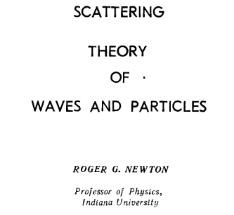
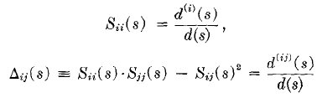
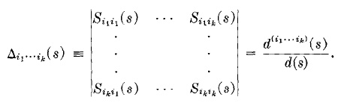
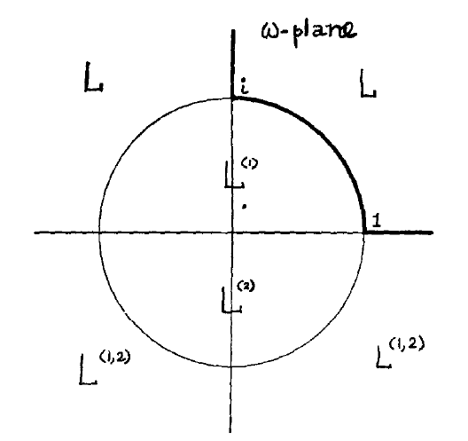
Remark on Kato‘s formula
?
LeCourteur – Newton method:
Стр.478 (гл.17): “… перечисленные ограничения исчерпывают (?) все условия, которым должна удовлетворять функция d(s).”
Kato’s polynomial
M. Kato, Ann. Phys. 31, 130 (1965)
+ отсутствие
простых нулей
(S_{ij})²
.
… иначе в S_{ij} возникают корневые особенности в физической области
.
.
Yu. S. Surovtsev, D. Krupa, M. Nagy, Phys. Rev. D 63, 054024 (2001)

Slide 40

(Intermediate) Summary
?
² The CDD poles are related to bound states, resonances, and primitives.
² New primitive-type CDD poles occur
² In the ³S₁, ¹S₀ and ³P₀ NN channels,
the CDD poles at M = 3203, 2916, and 2650 MeV are associated
with the primitives at 2047, 2006, and 1969 MeV, respectively.
of our interest -- how to detect it?
Notes:
Мы немного поправили Дайсона. Он писал, что КДД полюса отвечают связанным состояниям и резонансам. Это утверждение ограничено системами, где доминирует притяжение. В общем случае систем, где есть и притяжение, и отталкивание, КДД полюса отвечают трем типам объектов: связанным состояниям, резонансам и примитивам.
В присутствие примитивов уравнение Лоу модифицируется, появляются полюсные члены на унитарном разрезе.
В качестве примера мы рассмотрели NN рассеянии в S и P волнах. В S волне КДД полюса находятся в районе трех ГэВ корень из s. Эти полюса отвечают примитивам с массой около двух ГэВ. В рассмотренной модели массы компаунд состояний совпадают с массами примитивов, поэтому они отдельно не приводятся. Других объектов в модели нет (кроме дейтрона и виртуального полюса, но им компаунд состояния не соответствуют). Массы примитивов и положения КДД полюсов также объективны, как положение полюсов S матрицы. Массы компаунд состояний модельно зависимы.

Slide 41
QCB model for strong & electromagnetic interactions
Assuming that In the bare strong interaction
i.e. for α = 1/137 → 0 the root of equation
D(s) = 0
lies On the real axis:
Find the effect of α = 1/137 0
The root of D(s) will move away from the real axis,
turning primitive to a resonance

Slide 42
QCB model for strong & electromagnetic interactions
D function A(s) = N(s)/D(s) & ImD(s) = - N(s)
with
4-fermion interaction
In the pp channel the form factor is modified:
where C₀(s) is the Gamow-Sommerfeld factor
with

Slide 43
QCB model for strong & electromagnetic interactions
The dispersion integral can be evaluated to give
where κ = 2mb/π in units αμ = 1.
Λ⁻¹(s) has a single pole corresponding to a 6q-compound state
with
coupling with continuum
residue of the free P matrix
analyticity of D funct.

Slide 44
QCB model for strong & electromagnetic interactions
In the pp channel, we use the series expansion around k = 0 Bethe (1949)
where h(k) is defined by
γ is determined by the scattering length, the effective range is predicted:
In the ¹S₀ np channel, we obtain r = 2.1 fm versus 2.8 fm in OBE models

Slide 45
The zeros of Im D(s) are the zeros of the phase shift and the zeros of the form factor
We thus find k*₀ = π/b₀ and the primitive mass
In the strong interaction + QED, the zero of D(s) is shifted due to:
1. m₀ → m = m₀ + Δm EM shift of the nucleon mass
2. M₀ → M = M₀ + ΔM EM shift of the primitive mass
3. b₀ → b = b₀ + Δb EM shift of the interaction radius
4. The Coulomb interaction of the protons
5. The scattering length
6. g₁ is hard to control, Δg₁ →0.

Slide 46
Electromagnetic mass shifts (# 1,2)
Electromagnetic mass splitting of hadrons is attributed to
Coulomb interaction
& spin-spin interaction of quarks
In octet-baryon isomultiplets, accounting for the fixed mass difference of nonstrange quarks,
c = 3.06 MeV, h = -1.35 MeV,
according to J. L. Rosner, Phys. Rev. D 57, 4310 (1998).
1. m₀ → m = m₀ + Δm
2. M₀ → M = M₀ + ΔM
3. b₀ → b = b₀ + Δb
4. The Coulomb interaction of the protons
5. The scattering length
6. g₁ is hard to control, Δg₁ →0.

Slide 47
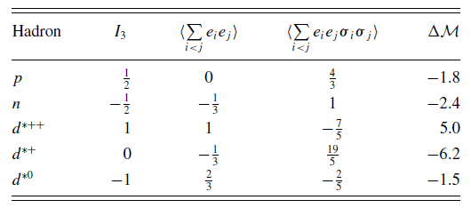
Average values of the spin-isospin operators and electromagnetic mass shifts of the proton, the neutron, and the 6q-compound states d*(2000) with isospin projections I = +1, 0, -1 (in MeV).
pp
np
nn
1. m₀ → m = m₀ + Δm
2. M₀ → M = M₀ + ΔM
3. b₀ → b = b₀ + Δb
4. The Coulomb interaction of the protons
5. The scattering length
6. g₁ is hard to control, Δg₁ →0.

Slide 48
Electromagnetic shift of the interaction radius (# 3)
The MIT bag model gives b ∼ R and M ∼ R³, where R is the radius of the 6-quark bag
1. m₀ → m = m₀ + Δm
2. M₀ → M = M₀ + ΔM
3. b₀ → b = b₀ + Δb
4. The Coulomb interaction of the protons
5. The scattering length
6. g₁ is hard to control, Δg₁ →0.

Slide 49
Electromagnetic shift of the interaction radius (# 3)
The MIT bag model gives b ∼ R and M ∼ R³, where R is the radius of the 6-quark bag
1. m₀ → m = m₀ + Δm
2. M₀ → M = M₀ + ΔM
3. b₀ → b = b₀ + Δb
4. The Coulomb interaction of the protons
5. The scattering length
6. g₁ is hard to control, Δg₁ →0.

Slide 50
Electromagnetic shift of the interaction radius (# 3)
The MIT bag model gives b ∼ R and M ∼ R³, where R is the radius of the 6-quark bag
1. m₀ → m = m₀ + Δm
2. M₀ → M = M₀ + ΔM
3. b₀ → b = b₀ + Δb
4. The Coulomb interaction of the protons
5. The scattering length
6. g₁ is hard to control, Δg₁ →0.

Slide 51
Scattering length (# 5) using heuristic arguments:
In the Born approximation,
The scattering length is proportional to the averaged interaction potential:
Isospin-dependent part of U(x) leads to a difference of scattering lengths in different isospin channels.
Isospin-dependent mass splitting of hadrons is also determined by averaging the electromagnetic potential, although of quarks rather than nucleons.

Slide 52
In any case, the equation
a = a₀ + C₂ΔM,
with a₀ = 14.45 fm and C₂ = - 1.45 fm/MeV, gives scattering lengths
7.3 fm, 23.4 fm, and 16.6 fm
in the I = +1, 0, -1 channels, which agrees well with the empirical data.
1. m₀ → m = m₀ + Δm
2. M₀ → M = M₀ + ΔM
3. b₀ → b = b₀ + Δb
4. The Coulomb interaction of the protons
5. The scattering length
6. g₁ is hard to control, Δg₁ →0.

Slide 53
In any case, the equation
a = a₀ + C₂ΔM,
with a₀ = 14.45 fm and C₂ = - 1.45 fm/MeV, gives scattering lengths
7.3 fm, 23.4 fm, and 16.6 fm
in the I = +1, 0, -1 channels, which agrees well with the empirical data.
#6: Coupling with the continuum
Δg₁ = 0 (not modified)
1. m₀ → m = m₀ + Δm
2. M₀ → M = M₀ + ΔM
3. b₀ → b = b₀ + Δb
4. The Coulomb interaction of the protons
5. The scattering length
6. g₁ is hard to control, Δg₁ →0.

Slide 54
How to fix Parameters:
The proton kinetic energy T_{δ} = 244 MeV → a vanishing phase shift. In the center-of-mass frame, the momentum of the protons
and their total energy
The phase shift vanishes provided that the imaginary part of the D function vanishes k_{δ}b = π, so the interaction radius b is fixed.
The masses of the compound state M₀ and M = M₀+ΔM ≈ M_{δ} are known, so we find the interaction radius b₀ with the electromagnetic interaction switched off with accuracy O(ΔM).

Slide 55
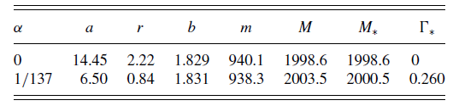
Summary TABLE
Prim/Resonance mass
Scattering length
Compound state mass
Prim/Reso. width
Interaction radius
Effective range
Proton mass
The narrow resonance is associated with the complex root of the equation
A primitive root corresponding to Γ∗ = 0 → bare strong interaction
A resonance with Γ∗ ≠ 0 occurs in the neighborhood of the primitive → strong interaction + QED

Slide 56
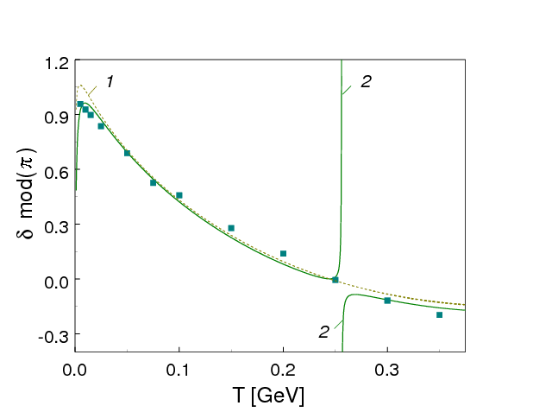
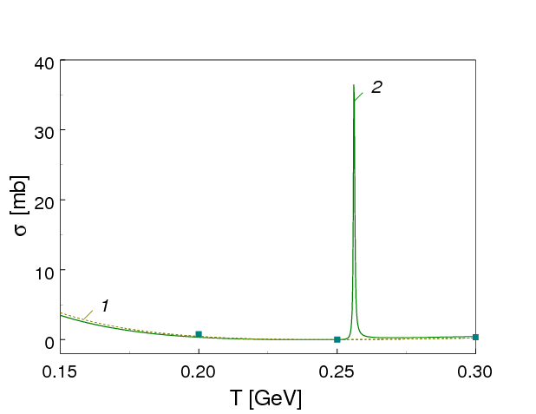
Primitive-to-resonance conversion
in the ¹S₀ pp channel
The narrow resonance is associated with the complex root of the equation
A primitive-type root corresponding to Γ∗ = 0 → bare strong interaction
A resonance with Γ∗ ≠ 0 occurs in the neighborhood of the primitive → strong interaction + QED
M.I.K. Phys. Rev. C 84, 015206 (2011)

Slide 57
For an experimental search for narrow dibaryon resonances, one should have a beam of protons
² with a kinetic energy of T ≈ 250 MeV and
² an energy spread below 100 keV
+ hydrogen target
The energy resolution of the detector is not important, so one can use cheap scintillation detectors.
In the CELSIUS accelerator at Uppsala,
the beam momentum spread was a few times 10⁻³ before electron cooling
and a few times 10⁻⁵ after electron cooling.
Under such conditions, it is possible to measure M with an accuracy of 10 keV or better.
² The narrow width of d*(2000) Γ∗ = 260 keV is not an obstacle for its experimental search.

Slide 58
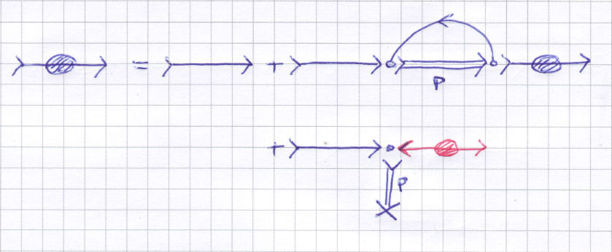
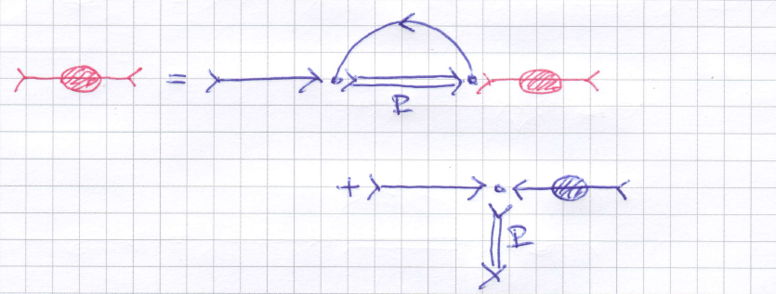
?
Neutrons pairing in QCB model
Уравнения Горькова-Элиашберга
) Green function
NB: очевидное сходство
с сепарабельными моделями
NN взаимодействий
) anomalous
Green function
GAP Equation:

Slide 59
?
Neutrons pairing in QCB model
Gap
Condensate
² Green function:
² Anomalous Green function:

Slide 60
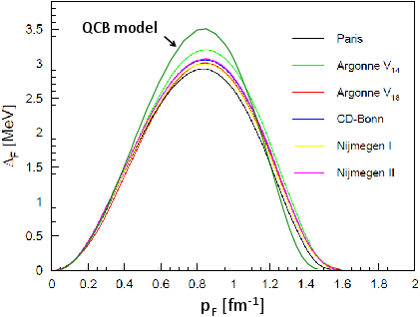
?
Neutrons pairing in QCB model
Gap vs. p_{F} in QCB model
Plotted also are predictions
of t-channel exchange OBE models
Paris, Argonne (2), CD-Bonn, Nijmegen (2)
NB: New superconducting phase
of neutron matter
occurs at p_{F} > 2 fm⁻¹ (!?)

Slide 61
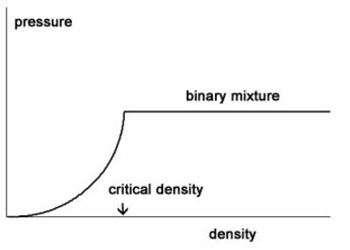

If the primitive in high-density nuclear matter turns
to a resonance, a dibaryon Bose condensation occurs,
which makes neutron stars unstable
A. M. Балдин и др., Доклады Академии Наук СССР 279, 602 (1984).
A. С. Шумовский и В. И. Юкалов, ЭЧАЯ 16, 1274 (1985).
A. V. Chizhov, R. G. Nazmitdinov, A. S. Shumovsky, and V. I. Yukalov, Nucl. Phys. A 449, 660 (1986).
phase transition
to quark matter?
Fermi Energy
E_{F} = m_{D}/2 →
Dibaryon
condensate →
Euler’s equation:
М.И.К., Письма ЖЭТФ 46, 5 (1987).
There are no static solutions above the critical density.

Slide 62
?
EoS in QCB model
Neutron self-energy vs. p_{F}
Pressure vs. number density
NB: ∑ is much smaller than in
MF models and
comparable with OBE models
NB: EoS is much softer than
in MF models
and in OBE models

Slide 63
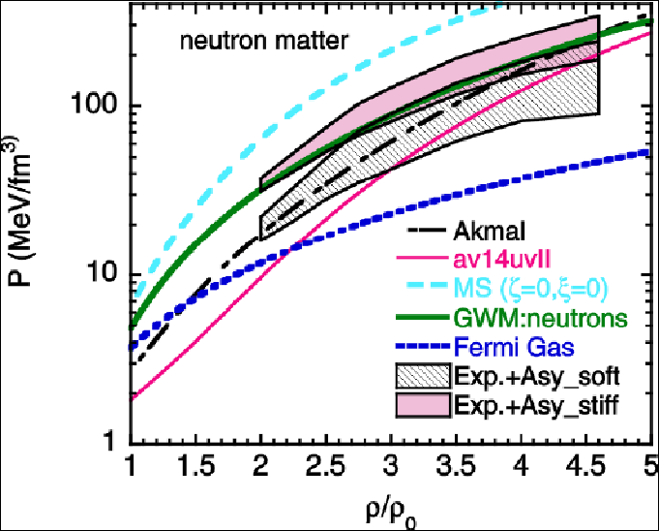
?
EoS in QCB model
Neutron self-energy vs. p_{F}
Pressure vs. number density
QCB
NB: ∑ is much smaller than in
MF models and
comparable with OBE models
EOS for neutron matter in OBE models.
The dashed regions correspond to the pressure
consistent with the experimental flow data
in heavy-ion collisions after inclusion of the
stiffest and softest asymmetry terms.

Slide 64

?
EoS in QCB model
what else could be done?
Include data on the NN scattering phases
up to T_{lab} = 500 MeV
Include NN channels with p- and d-waves
Include NN* and NΔ channels (not a problem for separable-like potentials)
Exact solution of Eliasberg equations for the pairing
Symmetric nuclear matter at saturation
Do primitives stay always on the unitary cut? Duality?
A very high-density EoS

Slide 65
Summary
?
First calculation of EoS of nuclear matter
in an s-channel exchange NN interaction model
² The CDD poles are related to bound states, resonances
and primitives
² Primities are identified reliably
in the ³S₁, ¹S₀ and ³P₀ NN scattering channels
² Narrow dibaryon resonances Γ ~ 260 keV
in the ³S₁, ¹S₀ and ³P₀ NN scattering channels
due to possible primitive-to-resonance conversion
² Neutrons pairing in QCB model is well described
² EoS of neutron matter in the considered version
of QCB model appears to be soft

